Slide 1
1-3 光的受激辐射
1900年,普朗克用辐射量子化假设成功地解释了黑体辐射规律,1913年,玻尔提出原子中电子运动状态量子化假设, 爱因斯坦在此基础上, 研究了关于光与物质相互作用的问题,他明确指出,只有自发辐射和光吸收两过程,是不足以解释普朗克黑体辐射公式的,必需引入受激吸收过程的逆过程——受激发射。
他把光频电磁场与物质的相互作用划分为三种过程----自发发射, 受激吸收和受激发射, 并把它们用三个爱因斯坦系数加以定量描述。

Slide 2
十九世纪中叶，冶金工业的向前发展所要求的高温测量技术推动了热辐射的研究。
一 . 经典辐射理论
1859年，基尔霍 夫根据实验的启发，提出用黑体作为理想模型来研究热辐射。
二. 黑体热辐射
三.光和物质的相互作用
1895年，维恩从理论分析得出，一个带有小孔的空腔的热辐 射性能可以看作一个黑体。
四. 爱因斯坦三系数的相互关系
五.自发辐射功率与受激辐射功率
黑体所发射的辐射的能量密度只与它的温 度和频率有关，而与它的形状及其组成的物质无关。

Slide 3
一 . 经典辐射理论
经典的辐射理论引用偶极子的概念，反映了光的发射和吸收过程的规律。
偶极子强迫振动时释放能量 —— 受激发射现象
偶极子强迫振动时吸收能量 —— 受激吸收现象
偶极子阻尼振动时释放能量 —— 自发发射现象
二. 黑体热辐射
1.热辐射 实验证明不同温度下物体能发出不同的电磁波，这种能量按频率的分布随温度而不同的电磁辐射叫做热辐射.
2.黑体 能完全吸收照射到它上面的各种频率的电磁辐射的物体称为黑体 .（黑体是理想模型）

Slide 4
3.黑体辐射理论 描述物体处于热平衡状态时吸收和辐射能量的宏观特征及其规律。
4.单色辐射能量密度
黑体辐射能量密度 —— 辐射场中单位体积内，频率在v附近的单位频率间隔中的辐射能量。
J· m⁻³· s
小孔
平行光管
会聚透镜
空腔
棱镜
热电偶

Slide 5
2200K
6
5
实验曲线
2000K
1800K
4
3
1600K
2
1
0
0 1 2 3
注：寻求 的函数形式进而确定单色辐出度的形式是当时黑体辐射研究者们的一大目标！

Slide 6
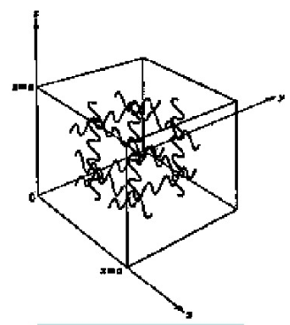
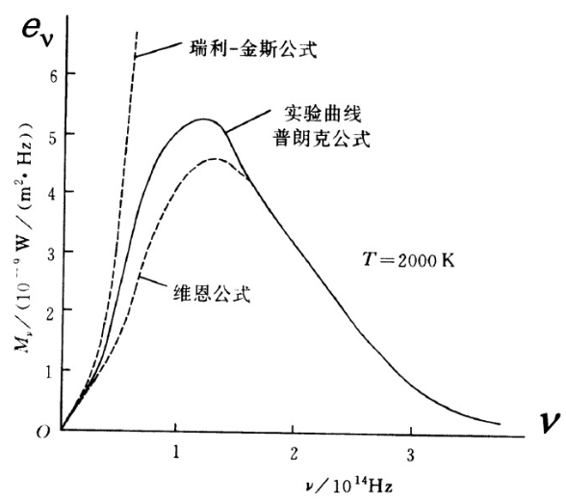


5.维恩公式——1896年德国维恩（Wien）从热力学普遍理论出发，将黑体谐振子能量按频率分布类同于Maxwell速度分布，由经典理论导出，在长波方面与实验数据不符。
6.瑞利--金斯公式——1900年瑞利--金斯利用经典电动力学和统计力学（将固体当作谐振子且能量按自由度均分原则及电磁辐射理论）得到一个公式，
此公式在短波区域明显与实验不符，而理论上却找不出错误——“紫外灾难。

Slide 7
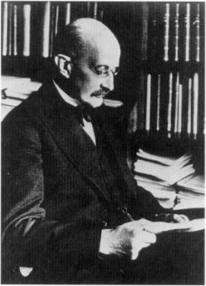
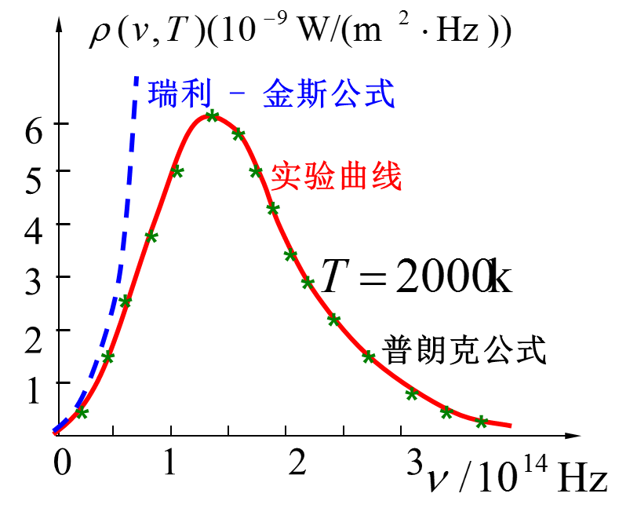
7.普朗克量子假设：
普朗克导出了一个公式：
“普朗克公式”

Slide 8



7.普朗克量子假设：
辐射黑体是由带电谐振子组成，这些谐振子辐射电磁波并和周围电磁场交换能量，但这些谐振子只能处于某些特殊的状态。它们的能量只能是某些能量子ε的整数倍。
量子数
事实上正是这一理论导致了量子力学的诞生，普朗克也成为了量子力学的开山鼻祖，1918年因此而获得诺贝尔奖。

Slide 9
三.光和物质的相互作用
1. 爱因斯坦粒子模型
爱因斯坦在光量子论的基础上, 把光频电磁场与物质的相互作用划分为三种过程----自发发射, 受激吸收和受激发射, 并把它们用三个爱因斯坦系数加以定量描述。
(1)模型:(参与光相互作用的)粒子只有间距为hv=E₂－E₁(E₂＞E₁)的二个能级,且它们符合辐射跃迁选择定则。
(2).在这种模型中的辐射跃迁:
粒子从低能级向高能级跃迁,须吸收光子; hv=E₂-E₁
从高能级向低能级跃迁, 会发射光子。 hv=E₂-E₁

Slide 10
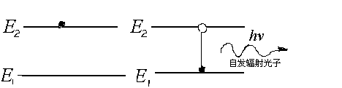
2. 光频电磁场与物质的三种相互作用过程
(1).自发发射——在无外电磁场作用时,粒子自发地从E₂跃迁到
E₁,发射光子hv。
E₂
n₂
hν
E₁
n₁
自发辐射是原子在不受外界辐射场控制的情况下自发过程，因此，大量原子的自发辐射场的相位是无规则分布的，因而是不相干的。此外，自发辐射场的传播方向和偏振方向也是无规则分布的。（自发辐射平均地分配在腔内所有的模式上。）
(a)特点:各粒子自发、独立地发射的光子。各光子的方向、
偏振、初相等状态是无规的, 独立的，粒子体系为非相干
光源。(普通光源)

Slide 11
(b) 自发发射系数A₂₁ : 设E₂上粒子数(密度)为n₂ , 时间dt内、单位体积内经自发发射从E₂跃迁到E₁的粒子数为 - dn₂
则因dn₂∝n₂ 且dn₂ ∝dt
∴
或
(1-25)
关于数字下标的说明(下同):
①单下标----能级的量 [如n₂为E₂上粒子数(密度)]
②双下标----过程的量, 先初态后末态(如A₂₁表示从E₂跃迁
到E₁的自发发射系数)

Slide 12
从式(1-25)可知
(c) A₂₁的物理意义:
自发发射几率
从式(1-25)可见, A₂₁是单位时间、单位体积内在E₂上所有n₂个粒子中会发生自发发射的粒子所占的比例, 所以A₂₁是自发发射的几率。
(d)高能级上粒子数随时间的变化规律:
设 t =0 时刻 ，E₂上粒子数为n_{20 ，} 即 t = 0 时 n₂ = n₂₀
t= t 时刻， E₂上粒子数为n₂（t）即 t = t 时 n₂=n₂（t）
∵ E₂上粒子数减少的唯一去向是E₁ (粒子只有两个能级)
∴ dn₂(t) = －dn₂=－A₂₁n₂(t)dt

Slide 13
dn₂(t) = －dn₂=－A₂₁n₂(t)dt
∴
(1-26)
可见: 高能级E₂上粒子数随时间t按指数律衰减。
( e )自发发射光功率q(t) (即光强与时间)t的关系:
∵ 参予自发发射的每个粒子发射一个光子hv
∴
其中 q₀= h v A₂₁n₂₀ 是 t =0 时的自发发射光功率
可见: 自发发射光功率随时间 t 亦按指数律衰减
按经典模型，原子的自发跃迁是原子中电子的自发阻尼振荡

Slide 14
(f ) A₂₁和激发态平均寿命的关系:
设: t = τ 时 q(τ) = q₀ /e
则 : A₂₁=1/ τ 或 τ=1/A₂₁ (1-27)
可见: ①自发发射系数A₂₁等于激发态平均寿命τ的倒数;
② τ可视为粒子系统自发发射发光的持续时间, 即
t ＞τ的光功率 [q(t)＜q₀/e] 巳可忽略不计
(g) A₂₁是粒子能级结构的特征量(对一种粒子的每两个
能级来说是常量), 和外电磁场ρ(v,t)(入射光场)无关.

Slide 15
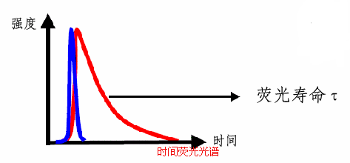
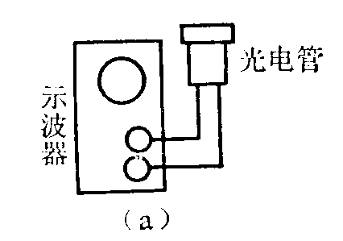
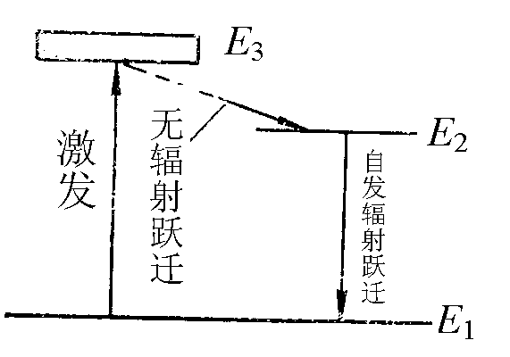
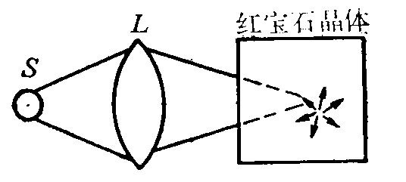
(h)例: 荧光实验
光源S 发的光经过会聚透镜 L 会聚到红宝石晶体上，红宝石中处于基态E₁能级的铬离子吸收入射光中的黄光和绿光，被激发到E₃能级，通过无辐射跃迁到达E₂能级，然后通过自发辐射跃迁到E₁能级，同时发射频率满足 的红色荧光，在侧面的的光电管将显示荧光讯号。
停止外部光源照射后, 从示波器上可观察到 ①荧光强度曲线遵从指数律；即:证实了自发发射光功率按指数律衰减
②测出荧光寿命τ, 则可(按A₂₁=1/τ)求出(自发发射系数或自发发射几率)A₂₁的数值大小

Slide 16
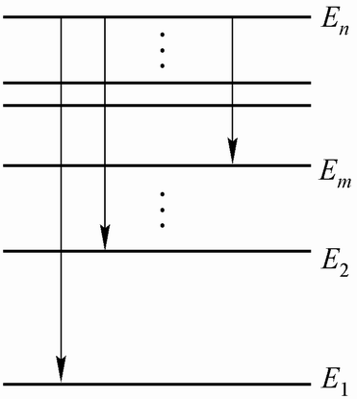
(i) A_{mn}——从E_{n} 跃迁到E_{m}的自发发射几率
E₃
E₂
E₁
设高能级En跃迁到E_{m}的跃迁几率为A_{nm}，则激发态E_{n}的自发辐射平均寿命为：
(1-28)

Slide 17
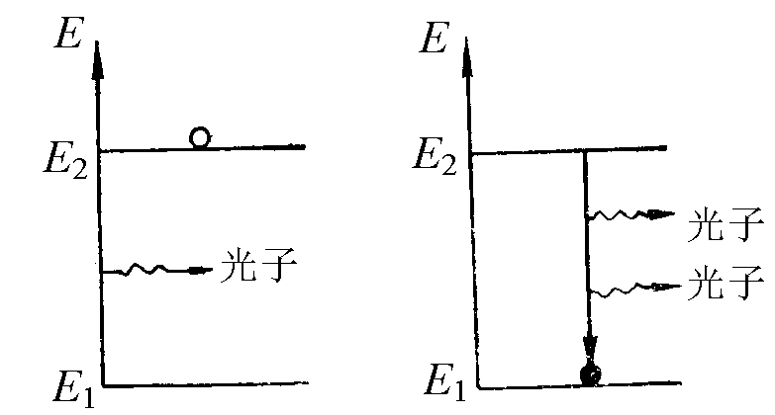
(2).受激辐射:——原处于高能级E₂的粒子, 受到能量恰为
hv=E₂-E₁的光子的激励, 发射出与入射
光子相同的一个光子而跃迁到低能级E₁ 。
E₂
●
N₂
hν
E₁
●
N₁
(a)特点:
①受激发射只能在频率满足hv=E₂-E₁的光子的激励下发生;
②不同粒子发射的光子与入射光子的频率、位相、偏振等状态相同; 这样,光场中相同光子数目增加,光强增大,即入射光被放大 ——光放大过程

Slide 18
外来光子
E₂
E₁
受激幅射光子
③受激发射的粒子系统是相干光源(相同→相干):
受激发射是产生激光的最重要机理
受激辐射是在外界辐射场的控制下的发光过程，因而各原子的受激发射的相位不再是无规则分布的，而应有和外界辐射场相同的相位。量子电动力学可证明：受激辐射光子与入射光子属于同一光子态。

Slide 19
受激辐射与自发辐射的重要区别——相干性
原子发光的经典电子论；
按经典电子论模型，原子的自发跃迁是原子中电子的自发阻尼振荡，没有任何外加光电场来同步各个原子的自发阻尼振荡，因而电子振荡发出的自发辐射是相位无关的。
受激辐射对应于电子在外加光电场作用下作强迫振荡时的辐射，电子强迫振荡的频率、相位、振动方向显然应与外加光电场一致。因而强迫振动电子发出的受激辐射应与辐射场具有相同的频率、相位、传播方向和偏振状态。
*(因为不同粒子发射的光子与入射光子的频率、位相、偏振等状态相同, 而且使相干光子数目不断增加, 所以受激发射使激光具备了高亮度、方向性、单色性、相干性的特点)

Slide 20
E₂
●
N₂
hν
E₁
●
N₁
(b)受激辐射系数B₂₁: 设外来光场单色能量密度ρ_{v} (入射光子满足hv =E₂ - E₁)，处于能级E₂上的原子数密度为n₂,在从t 到t + dt 的时间间隔内，有- d n₂ 个原子由于受辐射作用，而由E₂跃迁到E_{1，}则有
-dn₂=B₂₁ρ_{v}n₂dt （1-30）
其中B₂₁称为受激辐射系数
B₂₁是粒子能级结构的特征量, 它的数值由不同原子的不同跃迁而定，和外电磁场ρ_{v}无关 。

Slide 21
由 -dn₂=B₂₁ρ_{v}n₂dt 可定义：
(c)受激发射跃迁几率W₂₁:
（1-31）
W₂₁的物理意义：——单位时间内,在外来单色能量密度为ρ_{v}的光照射下，由于E₂和E₁间发生受激跃迁， E₂能级上减少的粒子数密度占E₂能级总粒子数n₂ 的百分比;也即E₂ 能级上每一个粒子单位时间内发生受激辐射的几率。
可见: W₂₁是单位时间内粒子因受激发射由E₂跃迁到E₁的几率;且与外电磁场ρ_{v}有关。
注意: 当B₂₁ 一定时，外来光的单色能量密度ρ_{v}愈大，受激辐射几率W₂₁ 就愈大。

Slide 22
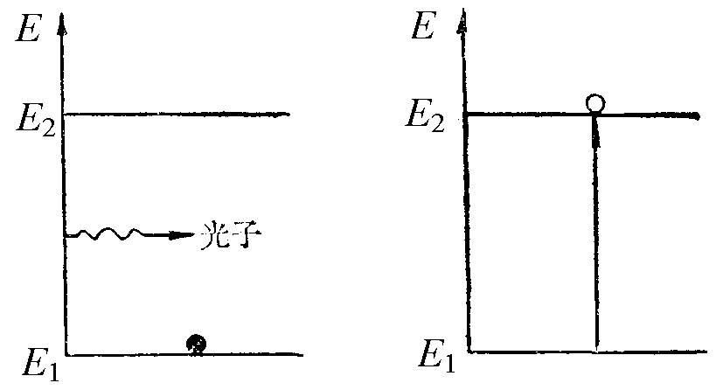
(3).受激吸收:——原处于低能级E₁的粒子,受到能量恰为
hv=E₂-E₁的光子照射而吸收该光子的能量,
跃迁到高能级E₂
E₂
●
N₂
hν
E₁
●
N₁
(a)受激吸收系数B₁₂: 设E₁的粒子数(密度)为n₁,单色辐射能量密度ρ_{v}的光入射(入射光子满足hv=E₂-E₁)时，在单位体积、时间间隔dt内吸收光子而由E₁跃迁到E₂的粒子数为
dn₂=B₁₂ρ_{v}n₁dt （1-32）
其中B₁₂称为受激吸收系数

Slide 23
(b) B₁₂是粒子能级结构的特征量, 它的数值由不同原子
的不同跃迁而定，和外电磁场ρ_{v}无关 。
(c)受激吸收跃迁几率W₁₂:同前,与(1-31)比较
（1-33）
W₁₂的物理意义：——在外来单色能量密度为ρ_{v}的光照射下，单位时间内,由E₁能级跃迁到E₂能级的粒子数密度占E₁能级总粒子数n₁ 的百分比;也即E₁能级上每一个粒子单位时间内发生受激吸收而跃迁到E₂能级的几率。
可见: W₁₂是单位时间内粒子因受激吸收由E₁跃迁到E₂的几率;且与外电磁场ρ_{v}有关。
注意: 当B₁₂ 一定时，外来光的单色能量密度ρ_{v}愈大，受激吸收几率W₁₂ 就愈大。

Slide 24
3.注意:
(1)三个系数A₂₁、B₁₂、 B₂₁: 均是粒子能级结构的特征量,和外电磁场ρ_{v}无关。
(2)三种几率: A₂₁ 和外电磁场无关; 而W₁₂、W₂₁ 与外电
磁场ρ_{v}有关。
四. 爱因斯坦三系数的相互关系:
根据上述相互作用物理模型分析空腔黑体的热平衡过程,空腔黑体内辐射场ρ_{v} 与物质原子相互作用的结果应该维持黑体处于温度为T 的热平衡腔状态.
推导条件:
热平衡状态标志是:
单位时间内粒子体系从辐射场吸收的光子数目
= 单位时间内粒子体系向辐射场发射的光子数目

Slide 25
(1):腔内存在由下式表示的热平衡黑体辐射.
(1-22)
(2):腔内物质原子数按能级分布应服从热平衡下的玻耳兹曼
分布.
(1-35)
式中: g₁ --- 能级E₁的简并度 g₂ --- 能级E₂的简并度

Slide 26
(3) 在热平衡状态下
单位时间内粒子体系从辐射场吸收的光子数目
= 单位时间内粒子体系向辐射场发射的光子数目
即
（1-34）
自发辐射光子数
受激辐射光子数
受激吸收光子数
联立以上三式,可得
(1)

Slide 27
(1)
(1)式当T ∞时也应成立,所以有
(1-40)
将上式代入(1)式可得:
(1-39)
得到
爱因斯坦关系式
在折射率为μ的介质中,有

Slide 28
如果E₂和E₁均非简并即 g₁= g₂=1, 或者和简并度相同即
g₁=g₂, 则 (爱因斯坦关系式有更简单形式)
B₁₂=B₂₁说明了原子的吸收谱与发射谱相同
若对应于同一个辐射场ρ_{v}有：W ₁₂=B₁₂ ρ_{v}=B₂₁ ρ_{v}= W₂₁
推出重要结论：W₁₂=W₂₁ 而
对相同的 dt ， W₁₂= W_{21 ,} 而 n ₁＞＞ n₂ 则 (-dn₂)＜＜(dn₂)
单位时间内受激辐射的原子数
单位时间内受激吸收的原子数
因此,虽然在1917年爱因斯坦就预言了受激辐射的存在，但在一般热平衡情况下，物质的受激辐射总是被受激吸收所掩盖，未能在实验中观察到。

Slide 29
五.自发辐射功率与受激辐射功率
1.自发辐射光功率q_{自}(t)
参与辐射(吸收)的每个粒子发射一个光子hv
2.受激辐射光功率q_{激}(t)
3.自发辐射功率与受激辐射功率之比
再由式
可得
光子简并度

Slide 30
黑体辐射源的光子简并度
模密度nν
黑体辐射分配到每个模式的平均能量
讨论:
(1).在室温T=300K 的情况下,
对λ=30cm的微波辐射, ,受激辐射占优势;
对λ=60μm的远红外辐射, ;
而对λ=0.6μm 的可见光
受激辐射完全被受激吸收所掩盖.
(2).创造条件,使ρ_{v}大大增加,就能增大受激辐射程度.
(由谐振腔完成)

Slide 31
能级
电子组态、原子态、基态、激发态、简并度
玻尔兹曼分布、正温度状态、负温度状态
分布
黑体辐射理论
单色辐射能量密度
跃迁
普朗克公式
辐射
光频电磁场与物质的相互作用划分为三种过程----自发发射, 受激吸收和受激发射
爱因斯坦三系数

Slide 32
本节习题：
1、查资料写出可见光波波谱中代表性可见光（红、橙、黄、绿、蓝、紫）的波长间隔，并计算相应的频率间隔。
2、真空中波长为1微米光子的频率（赫兹）、波数（cm⁻¹）和能量，并转化为电子伏特单位。
3、计算对应于能级间隔为kT的光波的波数。K为Boltzmann常数，T为绝对温度。假设T=300K.
4、计算热平衡时下列能级差为⊿E的二能级系统的上下能级粒子数之比：（a）10⁻⁴eV，相对应于很多分子的转动能级的间隔；（b）5*10⁻²eV，相对于分子的振动能级；（c）3eV，电子从原子或者分子激发所需能量的数量级。假设两个能级有相同的能级简并度，分别计算温度为100k、300K和1000K时的情况。

